Slide 1








Um cenário hipotético
Você
TCC
Orientadora
Co-orientadora

Slide 2


TCC.doc
Você

Slide 3




TCC.doc
Você
Orientadora
TCC_correções.doc

Slide 4


Você
TCC.doc
TCC_correções.doc

Slide 5
TCC2.doc
Você
TCC.doc
TCC_correções.doc

Slide 6
TCC2.doc
Você
Orientadora
TCC2_correções.doc
TCC.doc
TCC_correções.doc

Slide 7
Você
TCC.doc
TCC_correções.doc
TCC2.doc
TCC2_correções.doc

Slide 8

Você
Orientadora

Slide 9

Você
Orientadora
Co-orientadora

Slide 10



Pasta_TCC
TCC_1265.doc

Slide 11
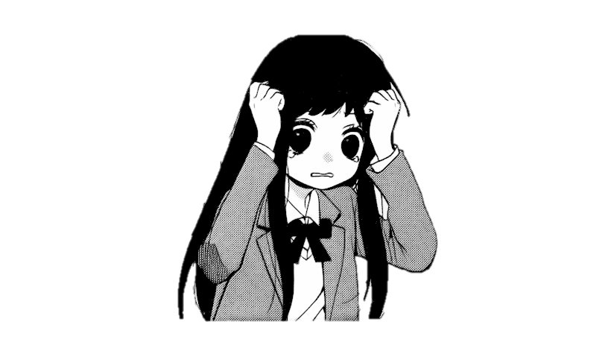



Orientadora <orientadora@universidade.br>
Para: Você Dia, mês, ano
Fulana,
O texto está ficando excelente! Porém, poderíamos voltar aquela discussão que fizemos sobre Y, com contribuições minhas e da coorientadora.
Atenciosamente,
Orientadora.

Slide 12



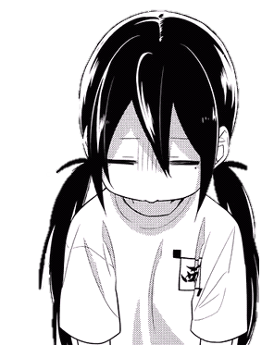

Slide 13
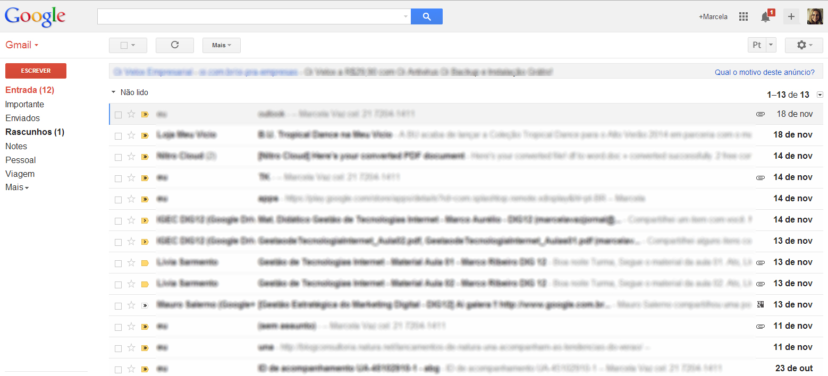

Slide 14


uma solução para você!
Software de controle de versões (VCS)
Repositórios remotos

Slide 15

Legenda
Commit (salvar arquivo no repo local)
Pull (baixar edições de outros)
Push (enviar edições para repo remoto)
Notes:
aqui, quem analisa a diferença nos arquivos é o servidor

Slide 16

Repositório local
Legenda
Commit (salvar arquivo no repo local)
Pull (baixar edições de outros)
Push (enviar edições para repo remoto)
Notes:
aqui, quem analisa a diferença nos arquivos é o servidor

Slide 17

Diferença (Diff):
+ Adicionado
- Retirado
TCC.doc
TCC.doc
TCC.doc
Introdução:
Métodos:
Resultados:
Discussão:
Introdução:
lalalalalalalalalalalalalalalalal lalalalalalalalalalalalalalalalal lalalalalalalalalalalalalalalalal lalalalalalalalalalalalalalalalal lalalalalalalalalalalalalalalalal
Métodos:
Resultados:
Discussão:
Introdução:
Lalalalalalallalalalallalalalalal
lalalalalalalalalalalalalalalalal lalalalalalalalalalalalalalalalal lalalalaaaaabnajaikanoakkao lalalalalalalalalalalalalalalalal
Lalalalalalalalalalalalalalalalal
Lalalalalalalalalalalalalalalalal
Métodos:
lalalalalalalalalalalalalalalalal lalalalalalalalalalalalalalalalal
Resultados:
Discussão:
1
2
3
commit_master
commit_master
commit_master

Slide 18
Diferença (Diff):
+ Adicionado
- Retirado
TCC.doc
TCC.doc
TCC.doc
Introdução:
Métodos:
Resultados:
Discussão:
Introdução:
lalalalalalalalalalalalalalalalal lalalalalalalalalalalalalalalalal lalalalalalalalalalalalalalalalal lalalalalalalalalalalalalalalalal lalalalalalalalalalalalalalalalal
Métodos:
Resultados:
Discussão:
Introdução:
Lalalalalalallalalalallalalalalal
lalalalalalalalalalalalalalalalal lalalalalalalalalalalalalalalalal lalalalaaaaabnajaikanoakkao lalalalalalalalalalalalalalalalal
Lalalalalalalalalalalalalalalalal
Lalalalalalalalalalalalalalalalal
Métodos:
lalalalalalalalalalalalalalalalal lalalalalalalalalalalalalalalalal
Resultados:
Discussão:
1
2
3
commit_master
commit_master
commit_master

Slide 19


Slide 20

Repositório local
Repositório remoto
Legenda
Commit (salvar arquivo no repo local)
Pull (baixar edições no repo local)
Push (enviar edições para repo remoto)
Notes:
aqui, quem analisa a diferença nos arquivos é o servidor

Slide 21

Introdução:
lalalalalalalalalalalalalalalalal lalalalalalalalalalalalalalalalal lalalalaaaaabnajaikanoakkao lalalalalalalalalalalalalalalalal
Métodos:
lalalalalalalalalalalalalalalalal lalalalalalalalalalalalalalalalal
Resultados:
Discussão:
TCC.doc
Legenda
Commit (salvar arquivo no repo local)
Pull (baixar edições no repo local)
Push (enviar edições para repo remoto)

Slide 22
Introdução:
lalalalalalalalalalalalalalalalal lalalalalalalalalalalalalalalalal lalalalxxxxsdsdsdsdsdsdsdsdsdsdsdaikanoakkao lalalalalalalalalalalalalalalalal
Métodos:
lalalalalalalalalalalalalalalalal lalalalalalalalalalalalalalalalal
Resultados:
Discussão:
TCC.doc
Legenda
Commit (salvar arquivo no repo local)
Pull (baixar edições no repo local)
Push (enviar edições para repo remoto)

Slide 23

TCC.doc
TCC.doc
Legenda
branch_master
commit_master
Push + Merge branches
branch_orientador
commit_orientador
branch_corientador
commit_coorientador
Pull
Notes:
Esse software gerencia as mudanças nos arquivos ao longo do tempo e de cada contribuinte -> guarda as nuances das mudanças. É como uma viagem no tempo.

Slide 24


Slide 25
Vantagens
Organização
Trabalho em equipe (ramificação do projeto)
Voltar ao passado
Segurança (cada ramo cuida da sua parte)

Slide 26
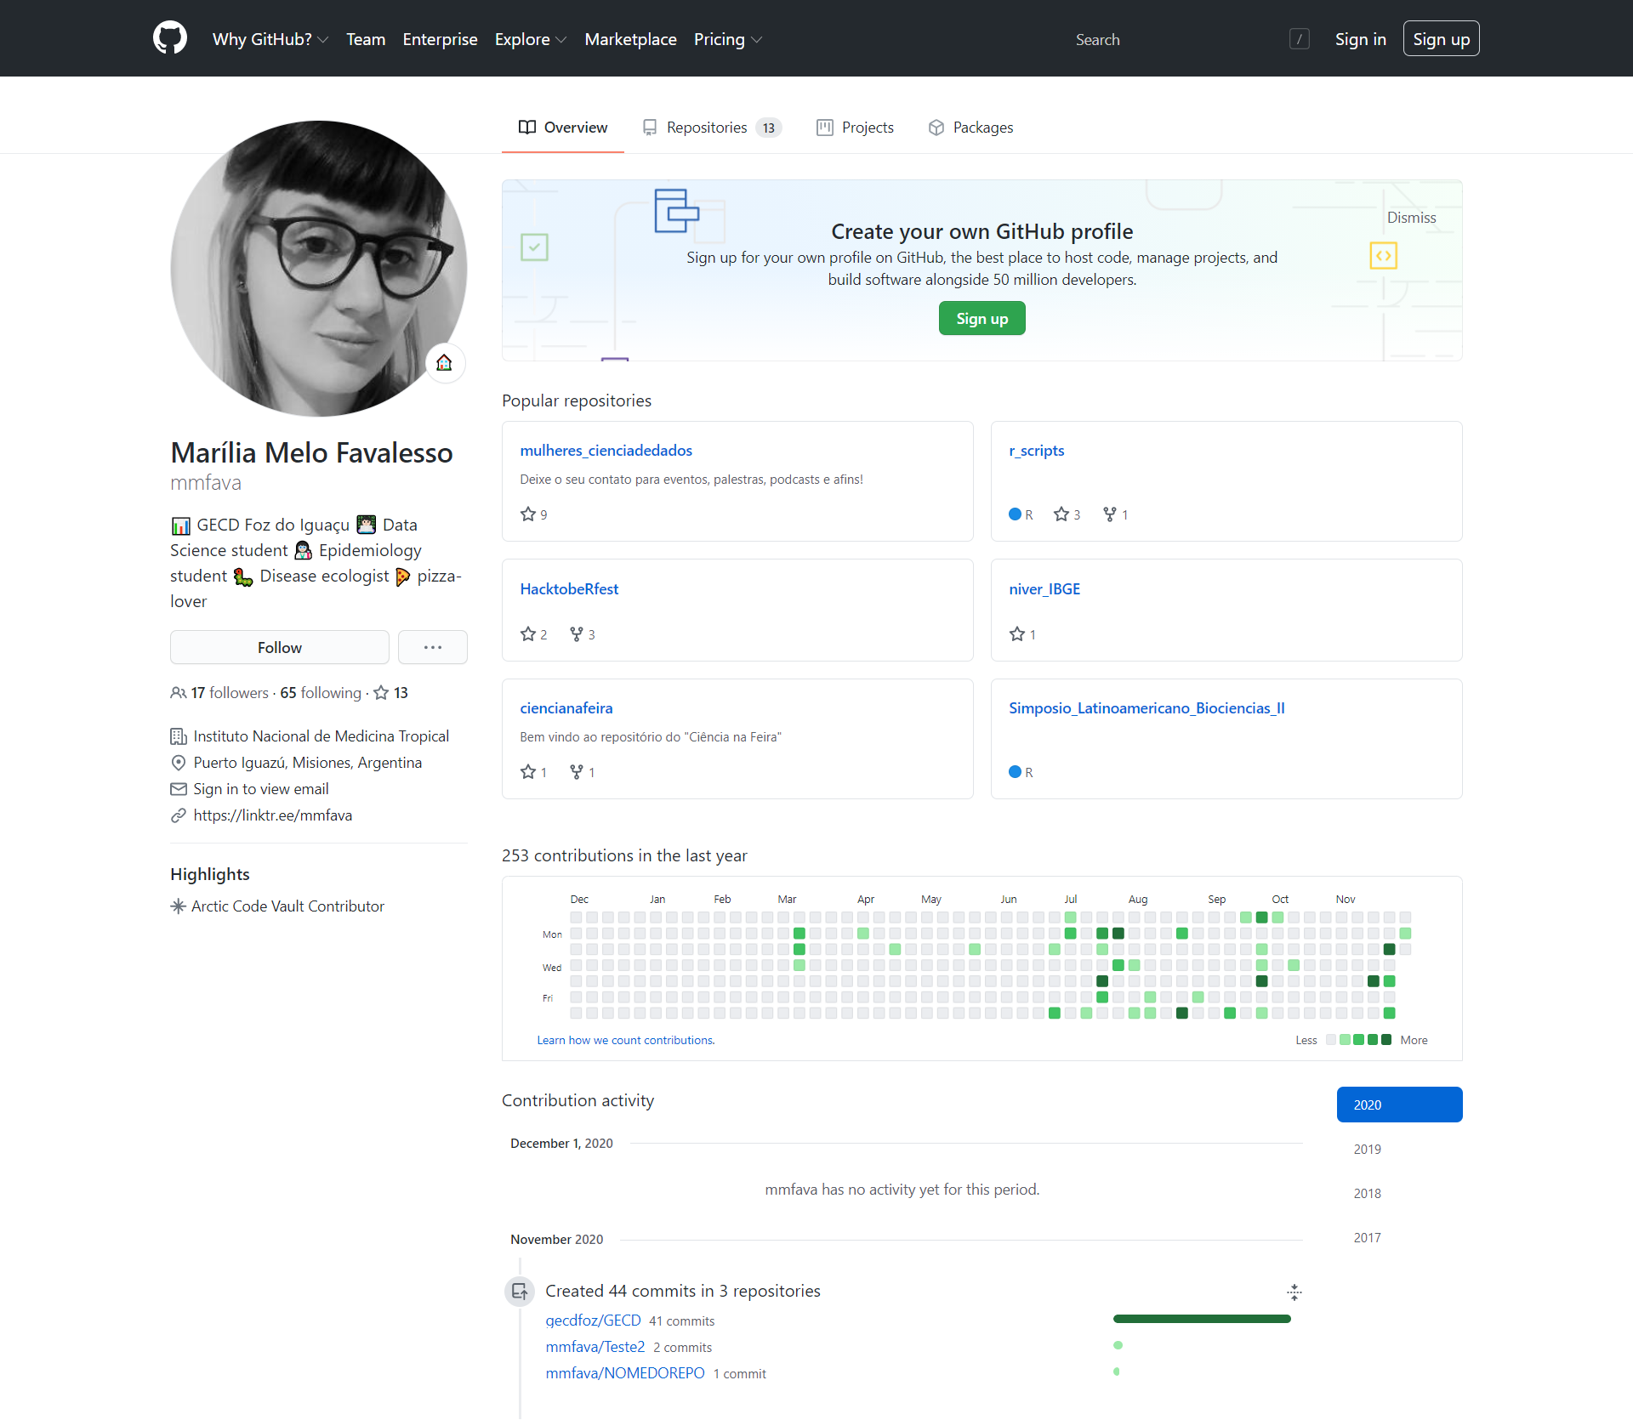
Vantagens
+ que um repo, uma rede social!
Siga pessoas, comente em projetos, colabore com os projetos, encontre problemas nos códigos (issues).
Repositórios ilimitados (aberto)
Hospedagem de código fonte
GitHub pages integrado

Slide 27

Mão na massa

Slide 28
Repositório local 2
Repositório local 1
Repositório local 3
Legenda
Repositório remoto
Commit (salvar arquivo no repo local)
Pull (baixar edições no repo local)
Push (enviar edições para repo remoto)

Slide 29
Repositório local
Repositório remoto

Slide 30
Repositório local
Repositório remoto

Slide 31
Repositório local
Repositório remoto
O que vimos até agora
(do Git local para o GitHub)

Slide 32

Repositório local
Repositório remoto
O que veremos!...
(do GitHub para o Git local)

Slide 33
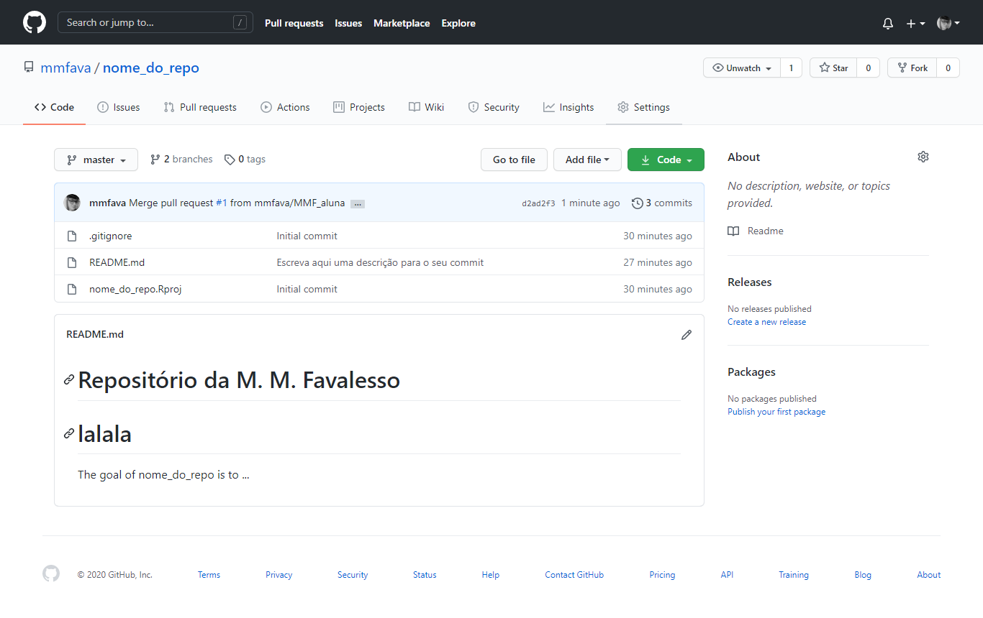
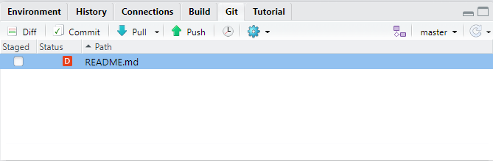
Local
Git RStudio
Remoto

Slide 34
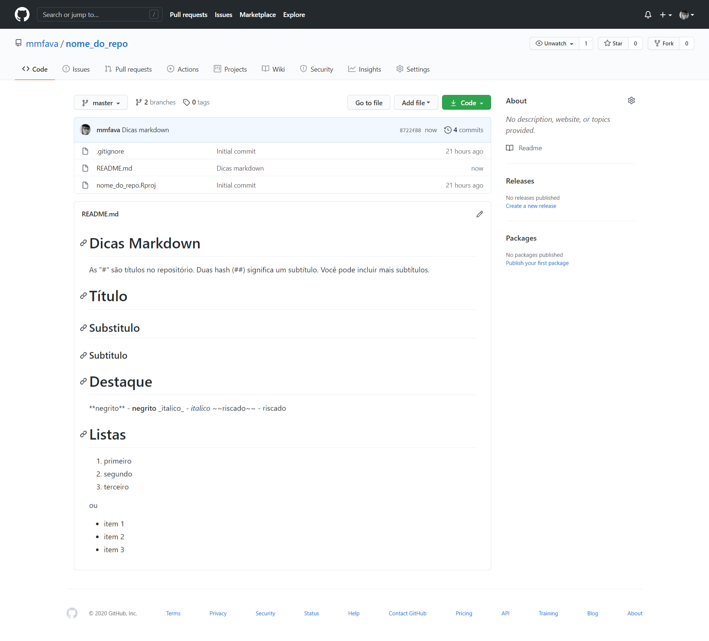
Local
Git RStudio
Remoto

